Slide 1
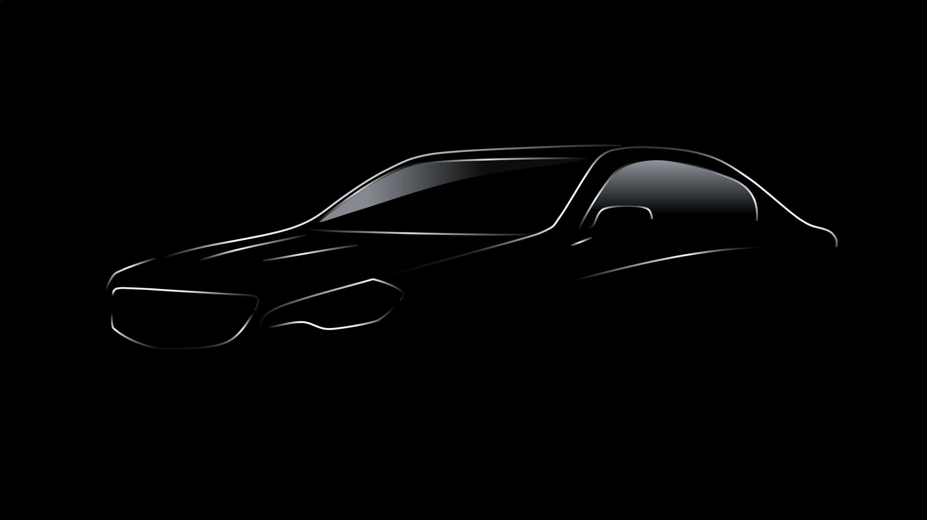
汽车手动变速箱工作原理
制作人：常健驰

Slide 2
一、变速箱的作用
变速、变矩
以扩大发动机输出扭矩和转速的变动范围，满足汽车行驶中各种条件下对牵引力和车速的要求，同时使发动机在较为经济的工况下工作（功率较高油耗较低）。
变向
使汽车在发动机旋转方向不改变的前提下，能倒向形式。
中断动力传递 / 动力输出
利用空档，中断动力传递，以发动机能够起动、变速，并便于变速器换挡或进行动力输出

Slide 3
二、变速箱的分类
MT手动变速箱
DCT双离合器变速箱
AMT电控机械自动变速箱
变速箱
AT液力自动变速箱
CVT机械无级变速箱

Slide 4
双离合变速箱
又叫直接换档变速器，因为其有两组离合器，所以也叫双离合变速器
动力承载最高
换挡响应快，换挡平顺性仅略次于CVT
传动效率高，动力损失小，经济燃油性相对最佳
干式双离合的摩擦片与发动机飞轮的接触与手动的几乎一样，就是摩擦片与飞轮是干磨。
而湿式的摩擦片与飞轮的接触是浸泡在液压油中的，后者机构更复杂，成本也高，但是散热性好得多
AT液力自动变速箱
技术最成熟的变速箱，研发成本相对较低
动力承载比CVT更高
机构复杂，修理困难，维修成本高
油耗略高

Slide 5
AMT电控机械自动变速箱
在传统干式离合器和手动齿轮变速器的基础上，加装电子控制系统，将手动换档机构改造成自动换档机构，从而实现自动换档的有级式机械自动变速器。
比MT省油
传动效率高
比AT、CVT生产成本低，维护成本低
顿挫感强烈
CVT机械无级变速箱
最平顺的变速箱型式
零部件少、重量轻、体积小
传动效率最高，降低油耗
传动带寿命相对短，维护成本高
动力承载有限，无法应用于大功率发动机（<300牛.米），亦不宜对其进行过度改装或激烈高速驾驶

Slide 6
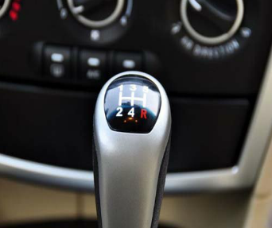
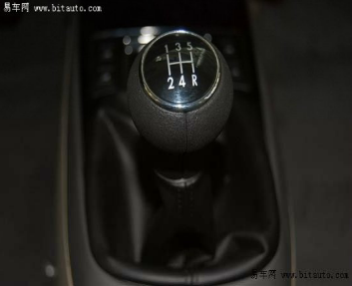
三、手动变速箱组成部分
外部操纵杆

Slide 7
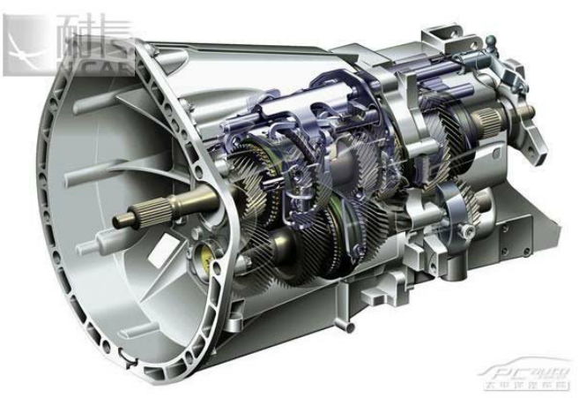
三、手动变速箱组成部分
内部结构

Slide 8
四、手动变速箱
对于一般的家用轿车而言，均是前轮进行驱动来带动汽车前进。前轮驱动的汽车发动机一般都是横置的，发动机和变速箱的外壳是一体的，结构非常的紧凑，因此变速箱多位两轴式变速器。
而对于一些运动型跑车和大型客车而言这是后轮驱动的方式来带动汽车前进，这种情况下发动机和变速箱不会是一体的，通常会加入一根中间轴来实现发动机的动力输出轴与减速箱主动轴的连接，因此变速箱多位三轴式变速器。中间轴主要是为了传递发动机动力和改变减速器速比，从而实现汽车不同的速度。
不管是两轴式变速器还是三轴式变速器，其原理是完全相同的，都是利用齿轮来实现不同的传动比，从而改变车辆的行驶速度。

Slide 9
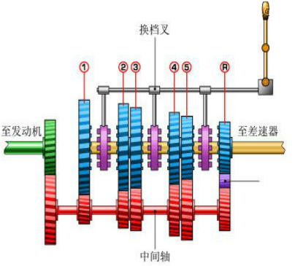
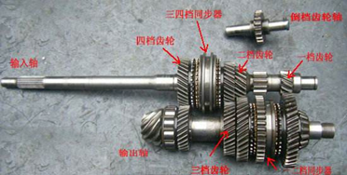
变速器分类
两轴式变速器
三轴式变速器

Slide 10
变速箱工作原理
首先，发动机通过离合器与红色的输入轴相连接，由于轴和轴上的齿轮是一个部件，所以轴和齿轮会一起旋转。黄色轴是一根花键轴，直接和驱动轴相连，通过差速器来驱动汽车。而轴上的蓝色齿轮在花键轴上可以自由转动，它和花键轴是由套筒（图中紫色部分）来连接的，套筒随着花键轴转动，同时也可以在花键轴上左右自由滑动来啮合蓝色齿轮。当汽车档位置于空档时，蓝色齿轮没有和套筒啮合，此时，齿轮只是在自由的转动并不会对花键轴的转动产生影响，也就不会驱动汽车的前进。而当汽车档位置于档时操纵杆带动换档叉使得套筒1与蓝色齿轮1进行啮合从而使得于一档时，操纵杆带动换档叉使得套筒1与蓝色齿轮1进行啮合，从而使得齿轮将动力通过套筒传递到花键轴上，带动驱动轴转动，汽车即可前进。换入2挡时，操纵杆还是带动套筒1与蓝色齿轮2进行啮合，由于齿轮2比齿轮1的直径小，从而可以改变速比，提高速度。后面3、4、5档的换挡过程与之相同，因此不再赘述。而倒档是通过一个中间齿轮来实现的转向的改变。这是一个空套齿轮，花键轴这个位置的蓝色齿轮始终与其他位置的蓝色齿轮转动方向相反。因此，在汽车前进的过程中，是不可能挂进倒档的，套筒上的齿和蓝色齿轮不能发生啮合，否则会产生很大噪音，发生打齿。所以要倒车一定要等汽车完全停住以后，才可挂入倒档。

Slide 11
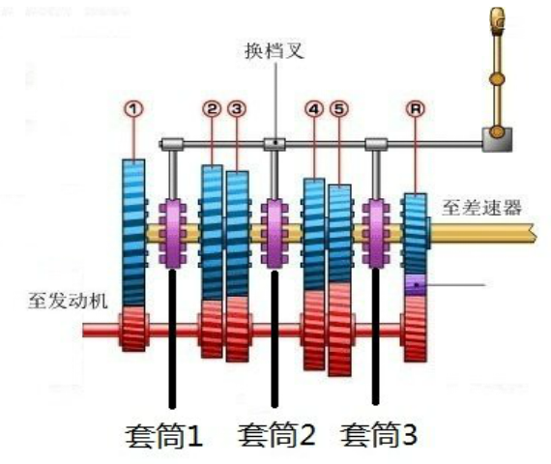
变速箱工作原理图

Slide 12
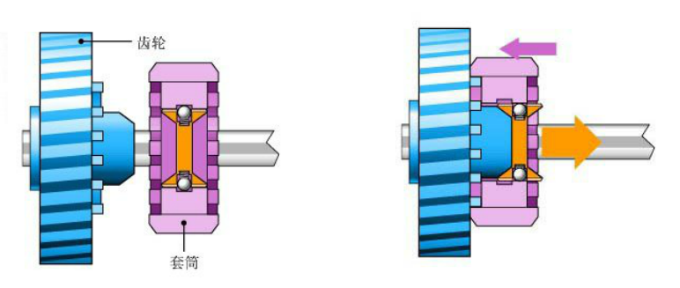
六、同步装置
同步是使得套筒上的齿和花键轴上的齿轮啮合之前产生一个摩擦接触。花键轴齿轮上的锥形凸出刚好卡进套筒的锥形缺口，两者之间的摩擦力使得套筒和齿轮同步，套筒的外部滑动并和齿轮啮合。
同步装置能够让换挡更平顺和快速，减少了二次换挡的麻烦，不需要在空档停留，提高了驾驶的舒适性，换挡时减少了齿轮间的磨损，延长变速器的使用寿命。

Slide 13
七、差速器
差速器的简介
从减速器出来连接的是差速器，差速器是一种能使旋转运动自一根轴传至两根轴，并使后者相互间能以不同转速旋转的差动机构，一般由齿轮组成。汽车在拐弯时车轮的轨线是圆弧，如果汽车向左转弯，圆弧的中心点在左侧在相同的时间里右侧轮子走的弧线比左侧轮1）：差速器的简介圆弧的中心点在左侧，在相同的时间里，右侧轮子走的弧线比左侧轮子长，为了平衡这个差异，就要左边轮子慢一点，右边轮子快一点，用不同的转速来弥补距离的差异。如果轮轴做成一个整体，就无法做到两侧轮子的转速差异，也就做不到自动调整，从而汽车将不能实现平稳的过弯。

Slide 14
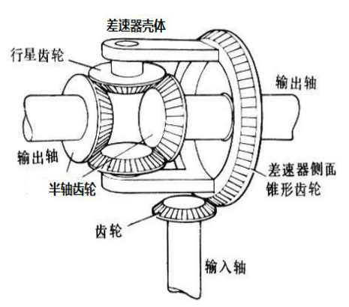
七、差速器
差速器的基本结构
对于一般的差速器而言，它是由行星齿轮、行星轮架（差速器壳）、半轴齿轮等零件组成。发动机的动力经传动轴进入差速器直接驱传动轴进入差速器，直接驱动行星轮架，再由行星轮带动左、右两条半轴，分别驱动左、右车轮。右图所示即为一个后轮的基本差速器。

Slide 15
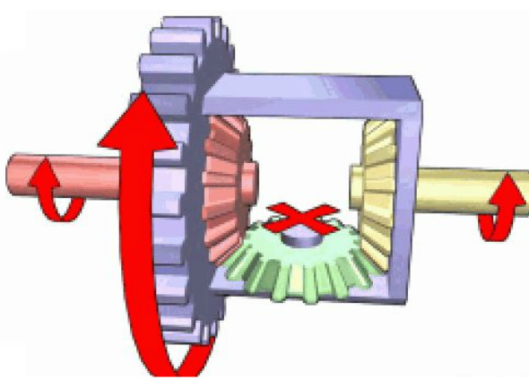
差速器工作原理
直线行驶
直线行驶的特点是左右两边驱动轮阻力大致相同，从发动机输出的动力首先传递到差速器壳体上使差速器开始转动。接下来要把动力从壳体传递到左右半轴上，我们可以理解为两边的半轴齿轮互相在“较劲”，由于两边齿轮阻力相同，因此二者谁也掰不过对方，因此差速器壳体内的行星齿轮跟着壳体公转同时不会产生自转，两个行星齿轮咬合着两个半轴齿轮以相同的速度转动，这样汽车就可以直线行驶了。

Slide 16
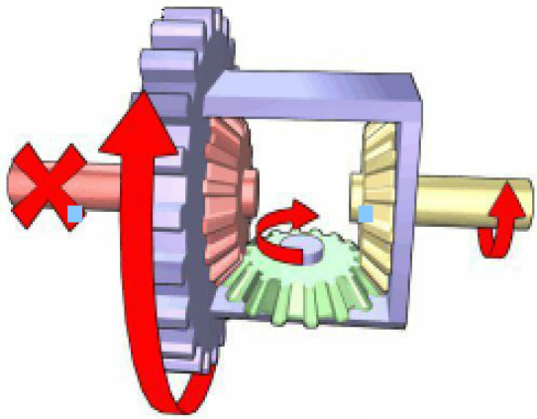
差速器工作原理
转弯行驶
假设车辆现在左转，左侧驱动轮行驶的距离短，相对来说会产生更大的阻力，差速器壳体通过齿轮和输出轴相连，在传动轴转速不变的情况下差速器壳体的转速也不变，因此左侧半轴齿轮会比差速器壳体转的慢，这就相当于行星齿轮带动左侧半轴会更费力，这时行星齿轮就会产生自转，把更多的扭矩传递到右侧半轴齿轮上，由于行星齿轮的公转外加自身的自转，导致右侧半轴齿轮会在差速器壳体转速的基础上增速，这样以来有车轮就比左车轮转得快，从而使车辆实现顺滑的转弯。

Slide 17
THE END

